Slide 1
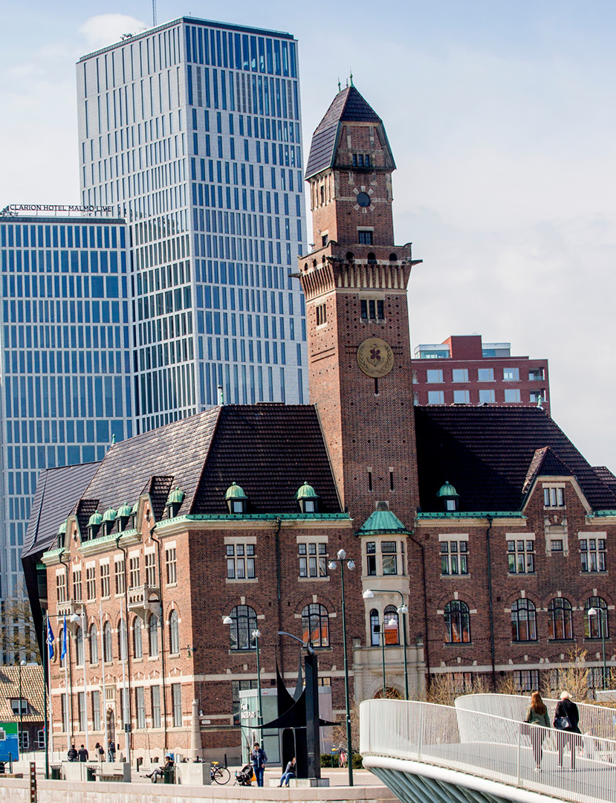
Socialpedagogik – metoder inom funktions-hinderområdet. En tolkning och andra möjligheter?
Ingrid Runesson, Lektor i socialt arbete med inriktning Handikapp- och rehabiliteringsvetenskap
Ingrid Runesson 2018-04- 20

Slide 2
Upplägg
Presentation – ”Jag och vi”
Bakgrund till nytt program
Programmet - Socialpedagogiskt arbete inom funktionshinderområdet. Då och nu
Kursen - Socialpedagogiskt arbete i ett individperspektiv
Tolkning av socialpedagogik inom funktionshinderområdet
Andra möjligheter – diskussion

Slide 3
Jag och vi
Institutionen för socialt arbete, Malmö Universitet
Ingrid Runesson, Socionom, Lektor, Forskare i och om
Hare/Fure Forskar- och lärarlag (1 doc, 7 lektorer, 2 adjunkter, 1 doktorand + 2)
”Forskningen är flervetenskaplig och bedrivs i gränslandet mellan närliggande och delvis överlappande områden som samhällsvetenskap, humaniora, medicin och teknik. Några centrala teman är: förändringar i välfärdsstatens organisering och professioner, civilsamhället och participatorisk forskning, högre utbildning och arbete, vardagens praktiker, idéer om kroppen samt intersektionella perspektiv.” (hemsida)
Forskare/lärare i socialt arbete/socialpedagogik (Mats Högström)
+ Gränsland mot sexologi, specialpedagogik, juridik, arbetsforskare, idrottsvetenskap
+ Andra lärosäten – teknik, etnologi, sociologi, vårdvetenskap,

Slide 4
Bakgrund
Inom verksamheter som ger service, vård och omsorg fanns oftast personal med olika kompetens – men efterfrågades fler med högskolekompetens . Socialstyrelsen kompetens-beskrivning (2006) behov av bl.a. kompetens inom socialpedagogik (2012) (utbildningen omnämnd). Frivillig org.
Senare utveckling av kompetensbeskrivningar o titlar
Socialpedagoger med högskoleutbildning t.ex. Danmark, Norge, Island, Finland, Holland, Italien, Frankrike (det vet ni bättre än jag) inom funktionshinderområdet
Grogrund för tankar om ”Ny” högskoleutbildning på grundnivå. Malmö/Örebro,

Slide 5
Malmö - Två ben 1. Handikapp- och rehabiliterings-vetenskap
Eldsjälar - besjälade av kunskapsbehov inom fältet
Kompetensutveckling för människor som arbetar inom funktionshinderområdet som t.ex. försäkringskassor, kommuner, landsting, privata vårdgivare, skolor, frivilligorganisationer
Grundutbildning eller komplement till professionsutbildningar – examensrätt sedan 2003
Bidra till kunskapsutveckling – forskning – forskargrupp
Nära samarbete med verksamheter och brukare
Utvecklat inom socialt arbete

Slide 6
Handikapp- och rehabiliteringsvetenskap
Mångvetenskapligt ämne med samhällsvetenskap som bas, innefattande även medicinska och tekniska perspektiv. Utvecklat inom socialt arbete.
Brett perspektiv på funktionsnedsättning/hinder och rehabilitering. Utgångspunkt i ett biopsykosocialt synsätt.
Huvudområde – examensarbete

Slide 7
Malmö - Två ben 2. Socialt arbete/socialpedagogik
Kunskapsbärare i socialt arbete
Olika tidigare utbildningar
Social omsorg
Socionomutbildningen med inriktning funktionshinder och åldrande
Socialpedagogik /äldrepedagogik
Forskning inom socialt arbete/socialpedagogik/pedagogik
Hallstedt/Högström

Slide 8
Nytt program- då och nu
Socialpedagogiskt program inom funktionshinderområdet
Start ht 2012 – 3 år (Första studenterna examen 2015- snart 4 kullar)
Då - Mål 90 studenter – kvar i systemet- Är ca 110-120,
men examensarbetena är en svårighet
Antagning en gång per år (inte lika stort söktryck som önskat)
På sikt - visa kurser – som fristående – Minskning av studentuppdrag

Slide 9
Utgångspunkt då och nu
Mötet mellan brukare och personal i fokus, utifrån frågor om makt, delaktighet, inflytande, mänskliga rättigheter och social rättvisa. Vilket innebär exempelvis förståelse för samhälleliga barriärer
Nära kontakt med verksamheter och personer med egna erfarenheter/brukare, mentor, verksamhetsförlagd utbildning

Slide 10
Universitetets bild - nu

Slide 11
Studenternas bild – nu/nyligen ”Vi är pusselbiten som saknas”

Slide 12
Programmets byggstenar
Funktionedsättning och livsvillkor
Kunskap om samhället och välfärdsstaten
Socialpedagogiska metoder
Socialt samspel och samverkan
Söka och skapa egen kunskap (Uppsatser, Innovation, PPU, mm)

Slide 13
Arbetsmarknaden bred, men hur bred – tankar då
Ex LSS-boenden, daglig verksamhet, skola, privata aktörer, frivilligorganisationer tex. uppgifter med pedagogiskt inslag, handledning….
En högskoleutbildning ger bildning och grund för även andra fält ex utredare och forskning
Varför inte, journalister, politiker, tjänstemän på AF- kunskap om funktionsnedsättning behövs överallt
”Vi måste tänka brett……”

Slide 14
Hur blev det?
Omsorgspedagog, Socialpedagog, Resurspedagog
Projektledare, Personligt ombud
Arbetskonsulent, Verksamhetsutvecklare, Pedagogiskt ansvarig/handledare för personal, Arbetsförmedlingen
Stort behov av personal, socialtjänsten o skolan, privata företag ”Chefstjänster” ”Handläggartjänster” ”Skolans värld”
Magister/masterutbildningar (minst 3 studenter ev fler) Flera har ambitionen

Slide 15
Socialpedagogiskt arbete i ett individperspektiv (ny kursplan – ej godkänd)
Tema – Teoretiska grunder för pedagogik och socialpedagogik, 5 hp (Mats Högström) (Egidus, Cederlund & Berglund, Eriksson & Markström, Hermansson, Högström). Nytt pedagogiskt upplägg
2. Tema – Socialpedagogiska metoder, 7 hp Beskriva och tillämpa socialped. metoder som kan stärka brukarnas delaktighet och inflytande (Granska metoder i grupparbete, dessutom för alla problemskapande beteende, AKK och workshop kring metoder, rehabilitering, återhämtning. Även tidigare och senare under utbildningen andra metoder t.ex. Delaktighetsmodellen, DST m.m
3. Kommunikation, samtal och möten, 3 hp

Slide 16
Socialpedagogik och personer med funktionsnedsättning
Skiljer det sig åt- från andra socialpedagogiska metoder?
Vad är socialpedagogik? Mats Högström bred definition
Samhällets barriärer – avsaknad av tillgänglighet
Livslångt – ej behandling
Lära sig leva med, men samtidigt rätt att leva som andra
Mänskliga rättigheter
(LSS) Självbestämmande, inflytande, delaktighet, tillgänglighet, kontinuitet och helhetssyn (valfrihet o integritet)
Empowerment

Slide 17
Diskussion? Vad är socialpedagogik inom ”fältet”, ”området” ?

Slide 18
Socialpedagogiska metoder inom ”funktionshinderområdet”
Förslag på grupparbete, om….
Nätverksarbete, kreativa/skapande metoder, självhjälpsgrupper, rollspel, aktivitetsbaserade metoder, kommunikationsmetoder, Teacch, Marte meo, sociala berättelser, supported employment, delaktighetsmodellen, case mangement, coaching, beröringsmetoder, ICF – som metod, ”teknik som metod”, återhämtning som metod.

Slide 19
Diskussion? Socialpedagogiska/pedagogiska metoder inom ”Funktionshinderområdet” Förslag – fördelar o nackdelar

Slide 20
Välkommen till ytterligare
diskussioner
Notes:
[Refit the text boxes by selecting and right-clicking the box. Select “Format Shape…” Under “Text Box”, deselect and reselect “Wrap text in shape”]
[Change background color with Format > Slide Background... ]

